Slide 1
Mẫu Iterator
Nhóm 28:
Văn Vũ Tuấn
Phạm Ngọc Linh
Huỳnh Đức Đăng Khoa

Slide 2
Giới thiệu
Tên đầy đủ: Iterator pattern.
Tên ngắn gọn: Iterator.
Phân loại: Mẫu hành vi.
Notes:
Tên: Iterator pattern
Phân loại:

Slide 3
Mục đích, ý định
Cung cấp một cách thức truy xuất tuần tự đến các phần tử của một đối tượng tập hợp mà không cần phải phơi bày cấu trúc bên trong của đối tượng này.

Slide 4
Khi nào sử dụng
Khi cần truy xuất nội dung của một đối tượng tập hợp mà chúng ta không muốn biết về cấu trúc bên trong của nó.
Để hỗ trợ việc đa dịch chuyển (multiple traversals) trên các đối tượng tập hợp.
Để cung cấp một giao diện thống nhất cho việc di chuyển trên các đối tượng tập hợp (hay nói cách khác là hỗ trợ tính lặp đa hình - polymorphic iteration).

Slide 5
Khả năng ứng dụng
Được ứng dụng trong việc quản lý các kiểu dữ liệu do người dung định nghĩa (user-defined).

Slide 6
Cấu trúc - Thành phần
Iterator:
Định nghĩa một giao diện cho việc truy xuất và đi qua tập hợp các phần tử.
ConcreteIterator:
Hiện thực giao diện Iterator, định nghĩa một thuật toán để lặp và di chuyển qua tập hợp.
Giữ thông tin về phần tử hiện tại trong quá trình di chuyển qua tập hợp.
Aggregate:
Định nghĩa một giao diện cho việc tạo ra đối tượng Iterator,
ConcreteAggregate:
Các lớp tập hợp hiện thực giao diện Aggregate, khi đó lớp đó sẽ định nghĩa các phương thức cần thiết để trả về một thể hiện của lớp ConcreteIterator cho client sử dụng.

Slide 7
Mối quan hệ
Các lớp tập hợp kế thừa từ giao diện Aggregate định nghĩa phương thức CreateIterator() trả về một đối tượng ConcreteIterator, đối tượng này đại diện cho thuật toán tương ứng duyệt qua các phần tử của các lớp đó.
Client sử dụng đối tượng ConcreteIterator này để duyệt qua các phần tử trong các đối tượng tập hợp được tạo ra từ lớp tập hợp được nhắc đến ở trên.

Slide 8
Các hệ quả mang lại
Sử dụng mẫu này giúp chúng ta truy xuất tuần tự đến các phần tử của một đối tượng tập hợp mà không quan tâm đến hiện thực của lớp tập hợp tạo ra đối tượng đó, đồng thời độc lập với cách hiện thực thuật toán lặp của nó.
Client độc lập (loosely-coupling) với kiểu của đối tượng tập hợp và thuật toán lặp sử dụng trong kiểu tập hợp đó. Ta có thể thay đổi mã nguồn của chúng mà không làm ảnh hưởng đến client.
Hỗ trợ nhiều cách di chuyển trong một tập hợp:
Các tập hợp phức tạp có thể được lướt qua bằng nhiều cách, ví dụ như theo thứ tự (inorder) hoặc preorder.
Dễ dàng thay đổi thuật toán di chuyển:
Chỉ cần thay đổi thể hiện iterator với một thể hiện khác.
Hoặc định nghĩa một lớp con của Iterator để hỗ trợ một các di chuyển khác.
Các Iterator làm đơn giản hóa giao diện Aggregate. Nếu không có các Iterator, nhiều giao diện Aggregate sẽ có phần giao diện cho việc iteration và traversal giống nhau.

Slide 9
Các chú ý liên quan đến cài đặt
Có hai kiểu iterator: internal iterator và external iterator. Trong C#, ta có thể dùng external iterator một cách dễ dàng.
Các thuật toán di chuyển quả các phần tử trong tập hợp có thể được định nghĩa bên trong lớp tập hợp hoặc bên trong bản thân Iterator, thông thường là trong iterator, khi đó iterator là một lớp inner trong lớp tập hợp.

Slide 10
Các mẫu có liên quan
Composite: Các Iterator thường được áp dụng trong các cấu trúc đệ quy chẳng hạn như Composite.
Factory Method: Các iterator đa hình phụ thuộc vào các factory method để khởi tạo lớp đối tượng Iterator phù hợp.
Memento thường được sử dụng chung với mẫu Iterator. Một iterator có thể sử dụng một memento để chụp (capture) lại trạng thái lặp hiện tại và lưu trữ memento đó một cách cục bộ.

Slide 11
Ví dụ về một số hệ thống thực tế
C# hỗ trợ việc lặp và di chuyển qua các phần tử trong một đối tượng tập hợp (điều kiện là lớp của đối tượng đó phải hiện thực giao diện IEnumarable.

Slide 12
Bài toán
Hiệu sách ABC muốn sử dụng một chương trình để quản lý các cuốn sách hiện có trong cửa hàng. Chương trình này cho phép người quản lý có thể them các cuốn sách mới và duyệt qua danh sách các cuốn sách đã có.

Slide 13
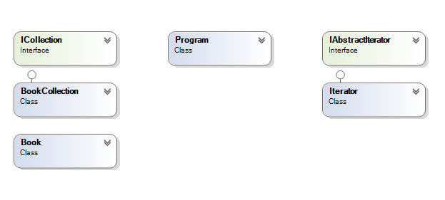
Sơ đồ lớp

Slide 14
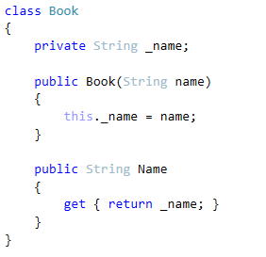
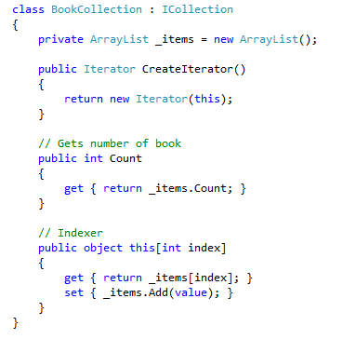

Code minh họa

Slide 15
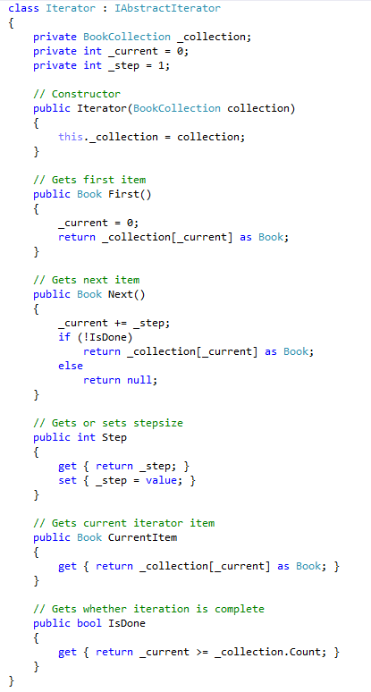
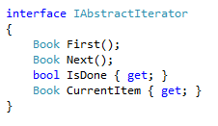
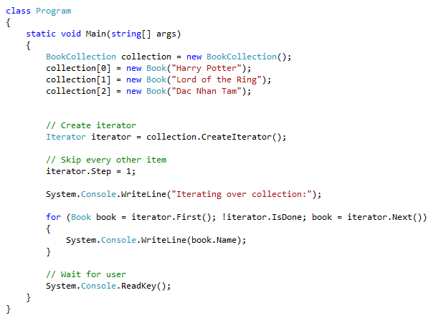
Code minh họa

